Slide 1
LIQUIDACIÓN DE HABERES
Y dERECHO LABORAL APLICADO

Slide 2
Cálculo de licencia, salario vacacional y aguinaldo

Slide 3
LICENCIA (Ley 12.590/Ley 13.556)
Concepto
  Todos los trabajadores contratados por particulares o empresas privadas de cualquier naturaleza, tienen derecho a una licencia anual remunerada de 20 días como mínimo.
  Los días que correspondan deberán hacerse efectivos en un solo período continuado, dentro del que no se computarán los feriados.
  Es un derecho irrenunciable y la ley declara “nulo todo acuerdo que implique el abandono del derecho o compensación en dinero”.

Slide 4
LICENCIA (Ley 12.590/Ley 13.556)
Fraccionamiento
  Por Convenio Colectivo debidamente aprobado, se pueden autorizar las siguientes modalidades:
    2 períodos continuos, el menor no puede ser inferior a 10 días.
    Computabilidad de los feriados, incluso Carnaval y Turismo
    Acumulación a la licencia anual de los descansos compentorios (prestación de servicios en establecimientos que tienen régimenes de turno).
Rurales (caso especial)
  Régimen general, pero licencia podrá ser fraccionada en períodos no menores a 5 días, exluidos los domingos.

Slide 5
LICENCIA (Ley 12.590/Ley 13.556)
Comunicación
  Dec 648/990, no se comunica a la Inspección General del Trabajo y de la Seguridad Social.
  Todo establecimiento debe realizar anualmente listados de licencia donde figure la fecha de inicio y fin de la misma a gozar por cada trabajador, debidamente firmada por estos.
  Dec 658/91 y Dec 278/017 establece que estos listados deben incorporarse al Libro Único de Trabajo, conjuntamente con el acuerdo del Convenio por fraccionamiento de la licencia.

Slide 6
LICENCIA
Cantidad de días
  Generación y goce de la licencia
    La licencia se genera desde el inicio de la relación laboral
      1 año, 24 quincenas o 52 semanas de labor.
      En caso de períodos menores prorrata entre el tiempo trabajado y el 31/12.
    El derecho a gozar la licencia se adquiere: a partir del 1°de enero del año siguiente al de su generación y no más allá del 31 de diciembre del mismo año.

Slide 7
LICENCIA
Tiempo computable
  Efectivamente trabajado: sea a jornada completa o parcial
  Feriados (comunes o pagos) o asueto (descansos semanales, licencias, licencias especiales, licencia sindical);
  Tiempo a la orden: suspensión por motivos económicos, falta de materia prima, lluvias, etc.
  Huelga
  Licencia por maternidad y paternidad: paga por la seguridad social
  Enfermedad común:
  Accidente de trabajo

Slide 8
LICENCIA
Días por antigüedad
“Los trabajadores con más de cinco años de servicios en la misma empresa, …, tendrán además derecho a un día complementario de licencia por cada cuatro años de antigüedad, …”

Slide 9
LICENCIA
Descuentos por ausencias:
- no se computan:
    Inasistencias (justificadas o no)
    Suspensiones disciplinarias
  Cada 15 faltas se pierde un día de licencia
Pregunta:
¿Trabajadores amparados al Seguro de Paro generan derecho a licencia?

Slide 10
LICENCIA – calculo de los dias
MENSUALES
  360 días trabajados genera 20 días de licencia
JORNALEROS
  los días que trabaja por semana, los multiplica por 4,32, que son las semanas que tiene el mes, por los meses del año trabajados por 0,066 que es lo que genera de licencia por día un trabajador jornalero.
    Días semana x 4.32 x Q. meses x 0.066 = y días de licencia

Slide 11
LICENCIA – calculo de los dias
CASO A
  (i) Mensual: Inicio 02/01/2010
  (ii) Mensual: inicio 02/01/2013 o 02/01/2015
  (iii) Mensual: inicio 04/04/2019
  (iv) Mensual: inicio 25/09/2019
CASO B
  Jornalero: inicio 02/01/2010 – 5 días a la semana
  Jornalero: inicio 02/01/2009 – 3 días a la semana
  Jornalero: inicio 04/04/2019 – 5 días a la semana
  Jornalero: inicio 25/09/2019 – 4 días a la semana

Slide 12
LICENCIA
Jornal de licencia
“Declárase que el jornal de vacaciones …, es el que corresponde a la jornada normal de trabajo, según las remuneraciones vigentes en el momento en que goza de la licencia.”

Slide 13
Jornal de LICENCIA
1/30 del sueldo vigente (mensual) o último jornal vigente (jornalero)
Beneficios accesorios: partidas que se dejen de cobrar durante la licencia.
Promedio diario de HE del año civil o fracción a la tarifa vigente al goce (total dividido número de día).
Promedio de remuneraciones variables ajustadas del año cronológico (total dividido número de días trabajados)

Slide 14
LICENCIA
Modalidad de goce
  En un solo período dentro del cual no se computarán feriados ni días de descanso (art. 1 Ley 12.590 y art. 2 Dec. 26/04/962)
  Sí se computan los sábados (art. 1 Dec. 497/978).
  No puede comenzar en el día de descanso del trabajador

Slide 15
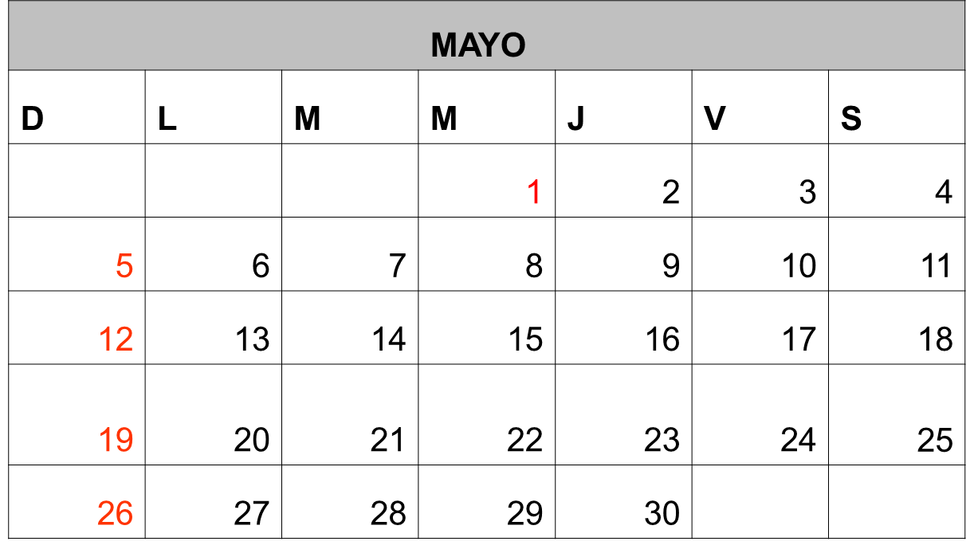
¿Cuándo culminaría la lic- de un trabajador si ésta comienza el 1º/5?

Slide 16
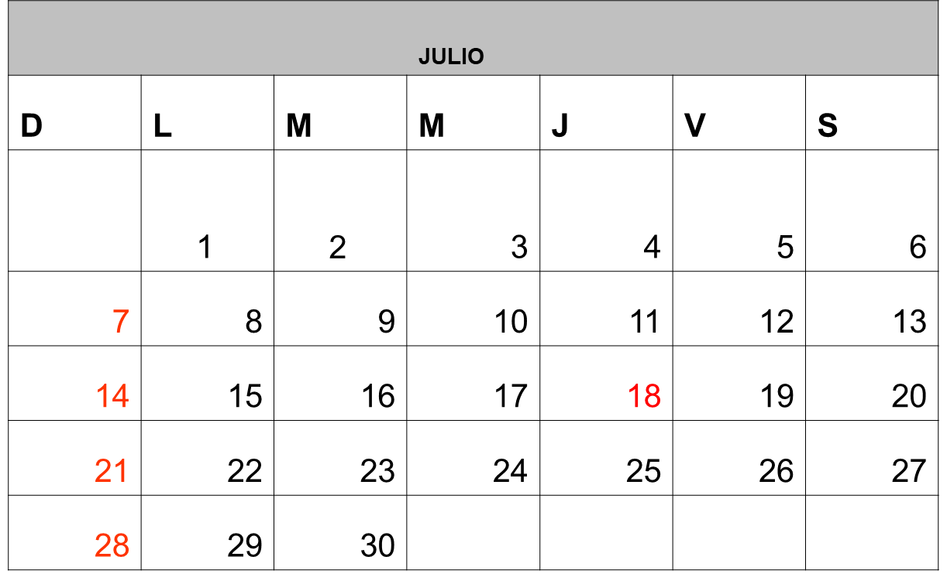
¿Si empezó el 4/7?

Slide 17
LICENCIA
Oportunidad de goce
  Acuerdo de las partes: CC, reglamentos, laudos, Com. Paritarias.
  “Determinará por el empleador, previa consulta con la persona empleada interesada o con sus representantes.
  … tendrá en cuenta las exigencias del trabajo y las oportunidades de descanso y distracción de que pueda disponer la persona empleada.” (art. 10 CIT N°132).
Oportunidad de pago
  Mensual: al retorno de gozar la licencia;
  Jornalero: antes de comenzar a gozar del beneficio

Slide 18
LICENCIA
Registro y documentación:
  No se comunica más al MTSS. En cambio, debe confeccionarse anualmente un listado de la licencia total o parcial, a gozar por los trabajadores, con los siguientes datos:
      Nombre del trabajador Fecha de Ingreso
      Fecha de inicio y finalización de la licencia
      Firma del trabajador
  El listado se debe incorporar al Libro de Registro Laboral (Dec. 278/017)
Recibo de haberes:
  relación detallada de todos los rubros que la componen como ser salario, …, jornal de vacaciones, …”

Slide 19
LICENCIA
CASO ESPECIAL
  En los casos en que el trabajador no tiene derecho a usufructuar la totalidad de la licencia anual y que su empresa no pueda ofrecerle ocupación por cierre del establecimiento, no está facultado ni legitimado, durante los días en que por este hecho no cumple su labor, a exigir su salario, ni a considerarse ni entenderse que se encuentra a la orden de su empleador. (Res. MTSS 22/08/985.)

Slide 20
LICENCIA
Tratamiento CESS:
  Licencia gozada: es materia gravada por CESS
  Licencia no gozada: no es materia gravada por CESS.
Tratamiento IRPF:
  En ambos casos es monto imponible del IRPF

Slide 21
LICENCIA no gozada
En caso de ruptura de la relación de trabajo, sea por despido o por voluntad del trabajador, el patrón debe abonar a este el importe de la licencia que pudiera corresponderle por el período trabajado, sin ninguna clase de descuentos.

Slide 22
Licencias especiales
Licencia por exámen ginecológico (Ley 17.242)
Licencia por donación de sangre (Ley 16.168)
Licencia por maternidad y postmaternidad
Licencia por enfermedad
Licencia por estudio (Ley 18.458)
  Hasta 36 hs semanales – 6 días
  Entre 47 y más 36 hs semanales – 9 días
  48 hs semanales – 12 dias
Licencia por paternidad (Ley 19.161)
Licencia por matrimonio (Ley 18.345)
Licencia por duelo (Ley 18.345)

Slide 23
Licencias especiales
Licencia por hijos con discapacidad (Ley 19.729)
Licencia por familiares a cargo con discapacidad o enfermedad terminal (Ley 19.729) – Pago parcial
Licencia por violencia doméstica

Slide 24
LICENCIA
Cálculo
  Mensuales : (Sueldo + Variables) / 30 x Días licencia
Ej : $ 30.000 / 30 x 20 = $20.000
  NOTA: Por Consejos de Salarios está privisto que algún Grupo/ Subgrupo tenga que dividir el sueldo mensual en 25.
  Jornaleros = (Jornal + Variable) x Días licencia
Ej: $ 500 x 20 = $10.000

Slide 25
Cálculo 1 - LICENCIA
Egresa hoy
Ya gozó de la licencia generada en el año anterior
Ingresó en octubre 2010
Cobra:
  $ 15.000 mensuales
  15 HHEE comunes mensuales

Slide 26
Cálculo 2 - LICENCIA
Sale de licencia hoy
Ingresó en octubre 2013
Cobra:
  $20.000 por mes
  $ 8.000 viáticos sin rendición de cuenta para uso en exterior

Slide 27
Cálculo 3 - LICENCIA
Sale de licencia hoy
Ingresó en abril 2007
Cobra:
  $23.000 por mes
  $ 10.000 viáticos sin rendición de cuenta para uso en Uruguay
  De enero a abril 2018 hizo 20 horas extra simples mensuales; en mayo hizo 15 horas extra en domingos mensuales

Slide 28
Salario vacacional (Ley 16.101)
Noción
Beneficiarios
Regulación del instituto
Naturaleza jurídica
Oportunidad de pago
Jornal líquido de licencia
Tratamiento CESS e IRPF

Slide 29
Salario vacacional
Noción:
  Partida adicional que se otorga a los trabajadores para el “mejor goce de la licencia”

Slide 30
Salario vacacional
Oportunidad de pago
  Siempre antes de ingresar al goce de la licencia
Jornal líquido de licencia
  “es el resultante de restar al jornal nominal de vacaciones los aportes de contribución a la seguridad social y el impuesto a las retribuciones.” Aportes a la seguridad social:
    15% montepío
    0,10% FRL
    3% - 8% seguro de enfermedad
  IRP: derogado y no sustituido por la Reforma Tributaria

Slide 31
Aporte topeado
Sueldo $ 200.000 | Alícuota | Aporte | Líquido
$ 188.411 | FONASA – 4,5% JUBILATORIO- 15% FRL – 0,10% | $ 36.929 | $ 151.482
$ 11.589 | FONASA - 4,5% FRL- 0,10% | $ 533 | $ 11.056
Total líquido |  |  | $ 162.538

Slide 32
Salario vacacional
Tratamiento CESS e IRPF
      no tributa CESS
      tributa IRPF
  Salario vacacional complementario
    No gravado por CESS siempre que no supere el 100% del común

Slide 33
Cálculo licencia / SAL VACACIONAL
Un trabajador desempeña tareas como administrativo en una empresa de seguros desde el año 2016 en régimen de trabajador mensual. En el mes de abril del corriente gozó la licencia generada en el año 2019. Tras percibir su pago le consulta a los efectos de saber si la liquidación efectuada por el empleador es correcta.
Su sueldo mensual en 2020 - $ 14.000. Percibe $ 1.500 mensuales por concepto de ticket alimentación. Durante el año 2019 realizó 100 horas extras en día hábil. El total de jornadas trabajadas fue de 260.
Calcular el monto de la licencia y del salario vacacional correspondiente (trabajador sin hijos)

Slide 34
Aguinaldo (Sueldo Anual Complementario)
Noción
Regulación del instituto
Partidas que se computan
Partidas que no se computan
Oportunidad de pago

Slide 35
Aguinaldo (Sueldo Anual Complementario)
Noción (Ley 12.840)
“Por sueldo anual complementario se entiende la doceava parte del total de sueldos o salarios abonados por el patrono en los doce meses anteriores al primero de diciembre de cada año. A los fines de la presente, se considerará sueldo o salario la totalidad de las prestaciones en dinero originadas en la relación de trabajo que tengan carácter remuneratorio. No se tendrá en cuenta a los efectos de dicho cálculo las habilitaciones o participaciones acordadas sobre los beneficios de las empresas ni tampoco el salario complementario percibido por aplicación de la presente ley.”
(Artículo 2 de la ley 12.840)

Slide 36
Aguinaldo (Sueldo Anual Complementario)
Partidas que se computan:
        Prestaciones en dinero
        Abonadas por el empleador
        Naturaleza salarial

Slide 37
Aguinaldo (Sueldo Anual complementario)
Partidas que no se computan
        las que no sean en dinero (en especie);
        las que no sean abonadas por el empleador (propina);
        no tengan naturaleza remuneratoria (Salario Vacacional? viáticos)
        Tampoco:
          a) las habilitaciones o participaciones acordadas sobre los beneficios de la empresa;
          b) el propio aguinaldo.

Slide 38
Aguinaldo (Sueldo Anual complementario)
Oportunidad de pago
- El Poder Ejecutivo está facultado para dividir su pago en dos mitades
  1era parte (diciembre –mayo):
    hasta el 30 de junio
  2da parte (junio – noviembre):
    hasta el 20 de diciembre

Slide 39
Aguinaldo (Sueldo Anual complementario)
- Se pierde por notoria mala conducta

Slide 40
Cálculo aguinaldo
Diciembre $ 12.000
Enero $ 15.000
Febrero $ 15.000
Marzo $ 15.000
Abril $ 15.000
Mayo $ 20.000
Junio $ 20.000 + $ 3000 HHEE
Julio $ 20.000
Agosto $ 20.000
Setiembre $ 5000 + $15.000 licencia + $ 12.000 SV
Octubre $ 20.000
Noviembre $ 20.000
Diciembre $ 25.000

Slide 41
Egresos
Se entiendo por Egreso al fin de la relación laboral por parte del trabajador en forma voluntaria.
Al momento de calcular el Egreso se debe considerar:
    SUELDO A LA FECHA
    AGUINALDO POR EGRESO
    LICENCIA NO GOZADA
    SALARIO VACACIONAL,

Slide 42
Cálculo DE EGRESO
Ingreso: 02/01/2019
Sueldo $ 25.000
20 HHEE mensuales
Tickets alimentación $ 1.000 mensuales
Situaciones
  Egresa hoy

Slide 43
Cálculos egreso al día de hoy
Ingreso: 1/10/2005
Sueldo: $ 800 por jornal
Alimentación $ 100 por día
Promedio HHEE diarias: 1

Slide 44
Cálculos egreso al día de hoy
Ingreso: 2/4/2014
Sueldo: $ 18.000 mensuales
Comisiones promedio mensual: $ 15.000
Viático sin rendición de cuentas para uso en Uruguay: $ 5.000

Slide 45
Cálculos egreso al día de hoy
Ingreso: 9/9/2012
Sueldo: $ 28.000 por mes
De Alimentación $ 5.000 por mes
Promedio HHEE mensuales: 15

Slide 46
Cálculos egreso al día de hoy
Ingreso: 8/2/2013
Sueldo: $ 50.000 por mes
De Alimentación $ 6.000 por mes
Promedio HHEE mensuales comunes: 20
Promedio HHEE mensuales especiales: 5

Slide 47
Cálculos egreso al día de hoy
Ingreso: 8/8/2008
Jornal: $ 2.000 (lunes a viernes)
Alquiler vivienda: $ 15.000 por mes
Promedio HHEE mensuales: 20

